Slide 1
PHÒNG GIÁO DỤC VÀ ĐÀO TẠO QUẬN LONG BIÊN
TRƯỜNG TIỂU HỌC PHÚC LỢI
CHÀO MỪNG QUÝ THẦY CÔ VÀ CÁC CON HỌC SINH

Slide 2
CHỦ ĐỀ 1
GIA ĐÌNH
BÀI5
ÔN TẬP
CHỦ ĐỀ GIA ĐÌNH

Slide 3
Cùng hoàn thành sơ đồ sau:

Slide 4
Bảo quản thức ăn
Ông bà
PHÒNG TRÁNH NGỘ ĐỘC
CÁC THẾ HỆ
………
Bố mẹ
………
………
GIA ĐÌNH
Quét nhà
Bác sĩ
GIỮ SẠCH NHÀ Ở
NGHỀ
NGHIỆP
Lau bàn
………
………
………

Slide 5
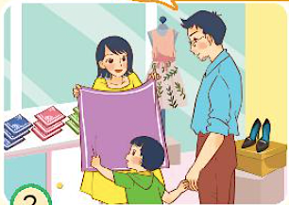
2. Kể những việc làm thể hiện sự quan tâm đến bà của gia đình Hoa trong các bức tranh sau đây:
Khăn này hợp với
mẹ đấy em ạ!
1
2
Hoa viết thiệp tặng bà
Bố mẹ mua khăn tặng bà

Slide 6
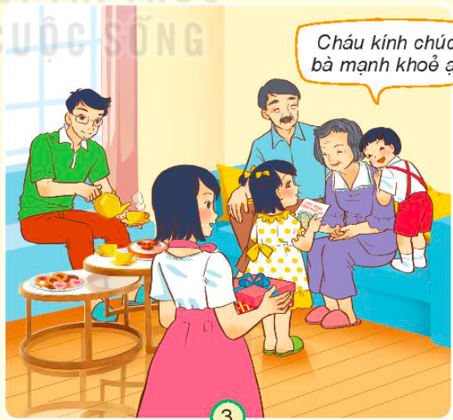
Cháu kính chúc bà
mạnh khoẻ ạ!
3
Cả nhà tổ chức tiệc sinh nhật cho bà

